Slide 1
Positive impacts of customer service

Slide 2

Effeithiau Gwasanaeth Cwsmeriaid
Effeithiau cadarnhaol
Effeithiau negyddol
Astudiwch yr wybodaeth a’r lluniau ar y cyflwyniad sleidiau canlynol.
Mae gweithgaredd i’w wneud ar ddiwedd y cyflwyniad.
Notes:
Rhaid i sefydliadau twristiaeth fodloni anghenion a disgwyliadau eu cwsmeriaid.
Er mwyn gwneud hyn, rhaid iddynt ddarparu lefel uchel o wasanaeth cwsmeriaid.
Pan ddarperir gwasanaeth cwsmeriaid da, mae’n debygol y bydd effeithiau cadarnhaol ar y sefydliad.
Fodd bynnag, pan fydd y gwasanaeth cwsmeriaid yn wael, mae’n debygol y bydd yr effeithiau’n negyddol.

Slide 3

Effeithiau cadarnhaol
Gwasanaeth cwsmeriaid da = cwsmeriaid hapus
= mwy o werthiannau = busnes llwyddiannus

Slide 4

Mwy o werthiannau
Sy’n gallu golygu:
  Gwerthu mwy o seddi ar awyrennau
  Gwerthu mwy o wyliau gan drefnydd teithiau
  Mwy o bobl yn ymweld ag atyniad
  Mwy o bobl yn aros mewn gwesty
Gwasanaeth cwsmeriaid da = cwsmeriaid hapus
= mwy o werthiannau = busnes llwyddiannus
Notes:
Mae sefydliadau twristiaeth am i gynifer o bobl ag sy’n bosibl brynu eu cynhyrchion.
Mae gwasanaeth cwsmeriaid da yn cael effaith gadarnhaol am fod y sefydliad yn fwy tebygol o gynyddu gwerthiannau pan fydd ei gwsmeriaid yn hapus a’u hanghenion a’u disgwyliadau wedi’u bodloni.

Slide 5

Boddhad y cwsmer
Mae gwasanaeth cwsmeriaid da’n helpu i sicrhau bod anghenion a disgwyliadau cwsmeriaid yn cael eu bodloni, ac y rhagorir arnynt!
Gwasanaeth cwsmeriaid da = cwsmeriaid hapus
= mwy o werthiannau = busnes llwyddiannus
Notes:
Mae sefydliadau twristiaeth am i gynifer o bobl ag sy’n bosibl brynu eu cynhyrchion.
Mae gwasanaeth cwsmeriaid da yn cael effaith gadarnhaol am fod y sefydliad yn fwy tebygol o gynyddu gwerthiannau pan fydd ei gwsmeriaid yn hapus a’u hanghenion a’u disgwyliadau wedi’u bodloni.

Slide 6
Ailadrodd busnes
Mae cwsmeriaid y bodlonwyd eu hanghenion a’u disgwyliadau ac y rhagorwyd arnynt yn fwy tebygol o ddefnyddio’r sefydliad eto, gan olygu efallai:
  Gwerthu mwy o seddi gan gwmni hedfan
  Archebu mwy o wyliau
  Mwy o bobl yn ymweld ag atyniad
Gwasanaeth cwsmeriaid da = cwsmeriaid hapus
= mwy o werthiannau = busnes llwyddiannus
Notes:
Am fod cwsmeriaid wedi cael profiad da, efallai y byddant am ddychwelyd i’r sefydliad yn y dyfodol – golyga hyn y byddant yn dod yn gwsmeriaid mynych gan greu busnes ychwanegol i’r sefydliad twristiaeth, gyda’r gobaith o wneud y sefydliad yn fwy llwyddiannus a phroffidiol.

Slide 7
Mae ailadrodd busnes hefyd yn arwain at:
Ffyddlondeb cwsmeriaid:
‘Cefais daith dda gyda British Airways ac roedd y gwasanaeth yn wych – byddaf yn defnyddio’r cwmni hwnnw eto.’
‘Roedd fy arhosiad yn y Travelodge yn ardderchog felly byddaf yn siŵr o aros yno eto.’
‘Roedd y gwyliau i Tenerife gyda Thomas Cook yn rhagorol – byddaf yn mynd ar wyliau gyda nhw’r flwyddyn nesaf.’
Argymhellion:
‘Rhaid i mi ddweud – rwy’n awgrymu i ti hedfan gyda British Airways. Roedd y gwasanaeth yn wych.’
‘Cymer olwg ar wefan Travelodge. Mae’r gwestyau’n rhesymol iawn.’
‘Os wyt ti’n mynd i Tenerife, byddwn i’n awgrymu prynu’r gwyliau gyda Thomas Cook. Roedd y gwesty’n dda iawn, a’r cynrychiolydd yn eithriadol o dda.’
Gwasanaeth cwsmeriaid da = cwsmeriaid hapus
= mwy o werthiannau = busnes llwyddiannus
Notes:
Mae ailadrodd busnes yn bwysig hefyd i sefydliadau twristiaeth am ddau reswm.
Yn gyntaf, mae ailadrodd busnes yn golygu bod cwsmeriaid yn ffyddlon i’r busnes ac yn dewis prynu cynhyrchion y sefydliad fwy nag unwaith.
Yn ail, mae ailadrodd busnes yn aml yn golygu bod cwsmeriaid yn argymell y sefydliad i bobl eraill, a ddaw hefyd efallai’n gwsmeriaid i’r sefydliad.

Slide 8

Gwell delwedd gyhoeddus
Bydd sefydliadau twristiaeth sy’n darparu lefel ragorol o wasanaeth cwsmeriaid yn magu enw da, gan arwain at ddelwedd gyhoeddus dda.
Golyga hyn fod yr enw, y brand neu’r logo yn cael ei adnabod yn gynnyrch o ansawdd sy’n cael ei gydnabod am wasanaeth da.
Gwasanaeth cwsmeriaid da = cwsmeriaid hapus
= mwy o werthiannau = busnes llwyddiannus
Notes:
Mae’n bwysig i sefydliadau twristiaeth eu bod yn uchel eu parch a bod y cyhoedd, sy’n gwsmeriaid posibl, yn meddwl bod y sefydliad yn darparu cynhyrchion da a gwasanaeth da. Dyma yw delwedd gyhoeddus y sefydliad.
Mae angen i sefydliadau twristiaeth mawr fel British Airways, Virgin Atlantic a Hilton Hotels sicrhau bod ganddynt ddelwedd gyhoeddus dda.

Slide 9
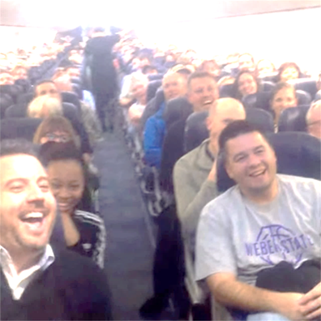

Mantais ar y gystadleuaeth
Mae’n bosibl y bydd cynhyrchion nifer o sefydliadau twristiaeth, fel ystafelloedd mewn gwesty neu seddi mewn awyren, yn debyg iawn.
Mae cwsmeriaid yn fwy tebygol o brynu gan y sefydliad sy’n darparu’r gwasanaeth gorau.
Gwasanaeth cwsmeriaid da = cwsmeriaid hapus
= mwy o werthiannau = busnes llwyddiannus
Notes:
Mae cwmnïau hedfan, er enghraifft, yn darparu cynhyrchion tebyg iawn. Darparant oll deithiau i amrywiaeth o gyrchfannau gan godi prisiau tebyg i’w gilydd.
Felly, mae’r cwmnïau hedfan gyda’r gwasanaeth gwell yn tueddu i fwynhau gwell delwedd gyhoeddus a bydd hyn yn rhoi mantais gystadleuol i’r cwmni hedfan dros gwmnïau hedfan eraill heb gystal gwasanaeth.

Slide 10
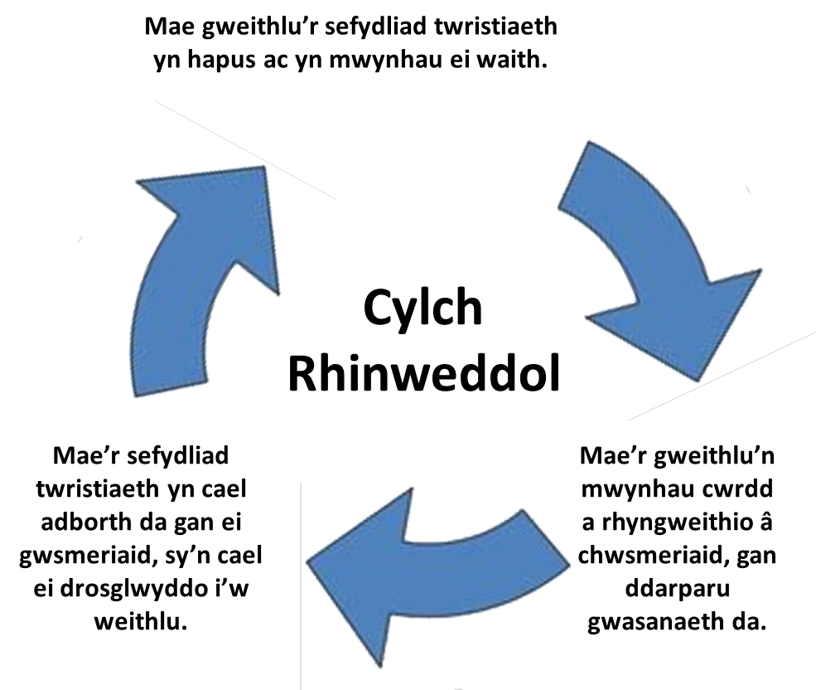
A happy workforce
Nid hawdd yw cael gwasanaeth cwsmeriaid da gan aelod o staff sy’n ddiflas neu’n anhapus wrth ei waith.
Os yw’r staff yn y sefydliad twristiaeth yn hapus, maent yn llawer mwy tebygol o wneud i’w cwsmeriaid deimlo’n hapus.
Os yw’r cwsmeriaid yn hapus, mae’r staff yn fwy tebygol o fwynhau eu gwaith.
Gwasanaeth cwsmeriaid da = cwsmeriaid hapus
= mwy o werthiannau = busnes llwyddiannus
Notes:
Mae’n annhebygol iawn y bydd staff anhapus yn rhoi gwasanaeth cwsmeriaid da. Mae gwên groesawgar ac iaith corff gadarnhaol yn bwysig iawn i’r aelodau hynny o staff sy’n gorfod rhyngweithio â chwsmeriaid.
Yn aml iawn, mae staff da’n mwynhau darparu gwasanaeth cwsmeriaid da ac mae’n cynyddu eu boddhad yn eu swydd, gan sicrhau gwasanaeth gwell byth efallai!

Slide 11
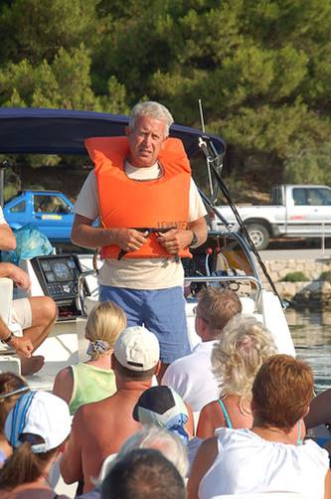
Amgylchedd diogel a sicr
Mae gwasanaeth cwsmeriaid da yn golygu adnabod risgiau posibl i gwsmeriaid a staff a sicrhau bod gweithdrefnau ar waith i ymdrin â risg.
Bydd cwsmeriaid yn teimlo’n hapusach os teimlant eu bod yn ddiogel a bod y staff sy’n darparu’r gwasanaeth wedi’u hyfforddi’n briodol ac y byddent yn ymateb yn dda mewn argyfwng.
Gwasanaeth cwsmeriaid da = cwsmeriaid hapus
= mwy o werthiannau = busnes llwyddiannus
Notes:
Ni all cwsmeriaid sefydliadau twristiaeth fwynhau eu hunain os nad ydynt yn teimlo’n ddiogel ac os nad oes ganddynt ffydd yn y tywyswyr, hyfforddwyr neu’r staff eraill sy’n darparu gwasanaeth.
Felly, mae darparu amgylchedd diogel lle mae risgiau wedi’u nodi a’u lleihau, a’r staff yn hyderus yn eu rolau, yn helpu i wneud i gwsmeriaid ymlacio a mwynhau eu hunain, gan helpu felly i ddarparu gwasanaeth da.

Slide 12
Gweithgaredd
Dyluniwch boster i’w arddangos yn ystafell staff sefydliad twristiaeth.
Dylai’r poster roi 5 cyfarwyddyd i’r staff i’w hannog i ddarparu gwasanaeth cwsmeriaid da a nodi sut mae hyn yn arwain at effeithiau cadarnhaol ar y sefydliad.

